Slide 1

QT大作业
殷嘉伦 18618329398
yinjl14@mails.tsinghua.edu.cn
王希廷 13391626327
wang-xt11@mails.tsinghua.edu.cn

Slide 2
作业：基于QT的图可视化软件
数据文件的读取和预处理
数据由助教提供，有两种不同的Graph
PaperConferenceAuthorGraph：3种类型的点共200个
TopicGraph：每个点为一个主题，共200个点
图的布局算法
助教提供参考方案和代码
添加新的布局算法、改进当前布局算法可以加分
基于QT的交互界面
界面的美观性越好分数越高
界面功能越完善，交互越丰富分数越高

Slide 3
一、数据文件的读取和预处理
能够读取和处理助教提供的两种Graph
PaperConferenceAuthorGraph
共200个点的有向图
分别有3种类型的点（Paper，Conference，Author），每种类型的点有不同的属性
TopicGraph
共200个点的无向图
每个点为一个主题，共200个点
要求
两种类型的图（PaperConferenceAuthorGraph和TopicGraph）都继承自同一个Graph基类
共四种类型的点（PaperNode, ConferenceNode, AuthorNode, TopicNode)都继承自同一个Node基类
共两种类型的边（DirectedEdge，UndirectedEdge）都继承自同一个Edge基类

Slide 4
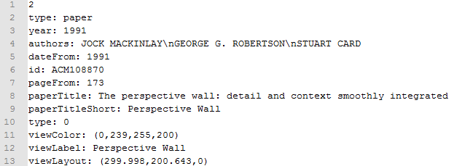

PaperConferenceAuthorGraph格式
包含两个文件Nodes.txt和Edges.txt
Edges.txt记录了边的所有信息
每一行代表一条有向边
每行的两个数字分别代表这条边连接的两个点对应的ID，边从前面的点指向后面的点
比如第一行代表有一条边从ID为3的点指向ID为2的点

Slide 5
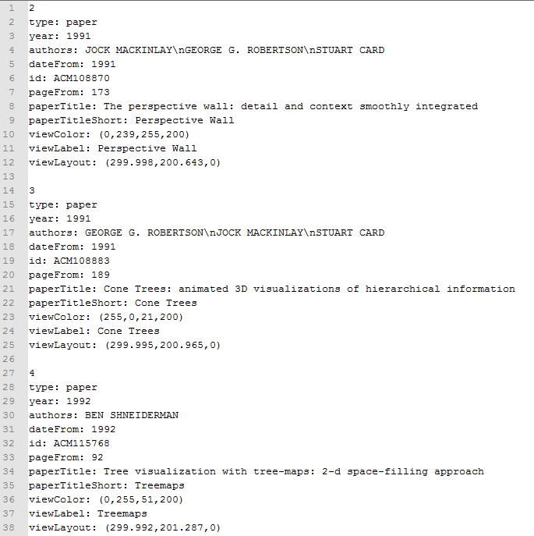
PaperConferenceAuthorGraph格式
Nodes.txt记录了点的信息
每一段（用换行分隔）代表一个点的信息，如右面含有三个点的信息
每一段的第一行代表点的ID，后面紧接着这个点的属性（见后）

Slide 6
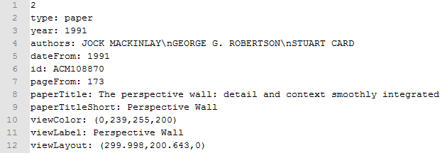
PaperConferenceAuthorGraph格式
NodeID （int型）
三种type：paper、conference、author（枚举型）
点的属性
把所有属性读入、存储到相关类里面
最终界面上能够分析、展示的属性越多越好

Slide 7
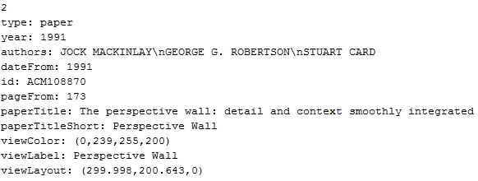
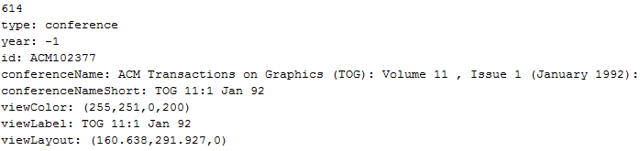
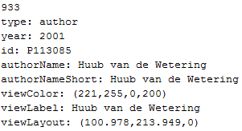
三种不同的type的点，含有一些共同属性和不同的属性
int
enum
int
string
int
string
int
string
string
(byte A, byte R, byte G, byte B)
string
(double x, double y)
Paper
int
enum
int
string
string
string
(byte A, byte R, byte G, byte B)
string
(double x, double y)
Conference
int
enum
int
string
string
string
(byte A, byte R, byte G, byte B)
string
(double x, double y)
Author

Slide 8
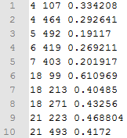
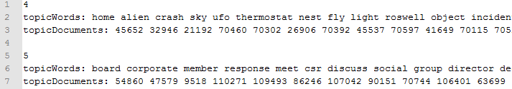
TopicGraph格式
包含三个文件：Nodes.txt，Edges.txt，DocumentContent.txt
Edges.txt记录了边的所有信息
每一行代表一条无向边
前两个数字代表边对应的两个点的ID，最后一个数字代表边的权重
Nodes.txt记录了点的所有信息
每个点有两个属性，为topicWords和topicDocuments，分别代表这个topic对应的词，以及topic对应的文档ID

Slide 9
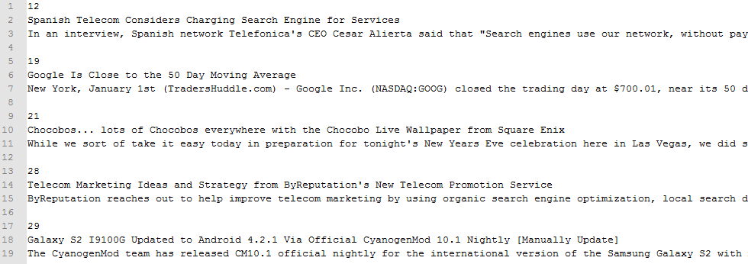
TopicGraph格式
DocumentContent.txt记录了具体的文档内容
每一段是一个document
每一段第一、二、三行分别是document对应的ID、标题、正文
DocumentID （int型）
标题
正文

Slide 10
二、图的布局算法
阅读并学习VTK包，了解相关GraphLayout算法
The Visualization Toolkit (VTK) is an open-source, freely available software system for 3D computer graphics, modeling, image processing, volume rendering, scientific visualization, and information visualization.
提供部分示例代码
使用VTK中Layout算法对数据进行展示
改进当前布局算法
继承vtkGraphLayoutStrategy，查阅增加另外的Layout方法

Slide 11
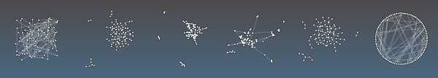
VTKLayoutCxxCode
代码继承结构
BaseClass
vtkObjectBase.h
vtkObject.h
vtkGraphLayout.h
vtkGraphLayoutStrategy.h
LayoutClass
vtkCircularLayoutStrategy.h
vtkFast2DLayoutStrategy.h
vtkForceDirectedLayoutStrategy.h
vtkPassThroughLayoutStrategy.h
vtkRandomLayoutStrategy.h
vtkSimple2DLayoutStrategy.h
TestGraphLayoutStrategy.cxx
参考资料
http://www.vtk.org/
http://www.paraview.org/Wiki/VTK
Notes:
Places vertices uniformly on a circle. vtkCircularLayoutStrategy
A simple fast 2D graph layout, This class is a density grid based force directed layout strategy. vtkFast2DLayoutStrategy
A layout in 3D or 2D simulating forces on edges vtkForceDirectedLayoutStrategy
A layout strategy that does absolutely nothing vtkPassThroughLayoutStrategy
Randomly places vertices in a box vtkRandomLayoutStrategy
(the default) A simple 2D force directed layout vtkSimple2DLayoutStrategy

Slide 12
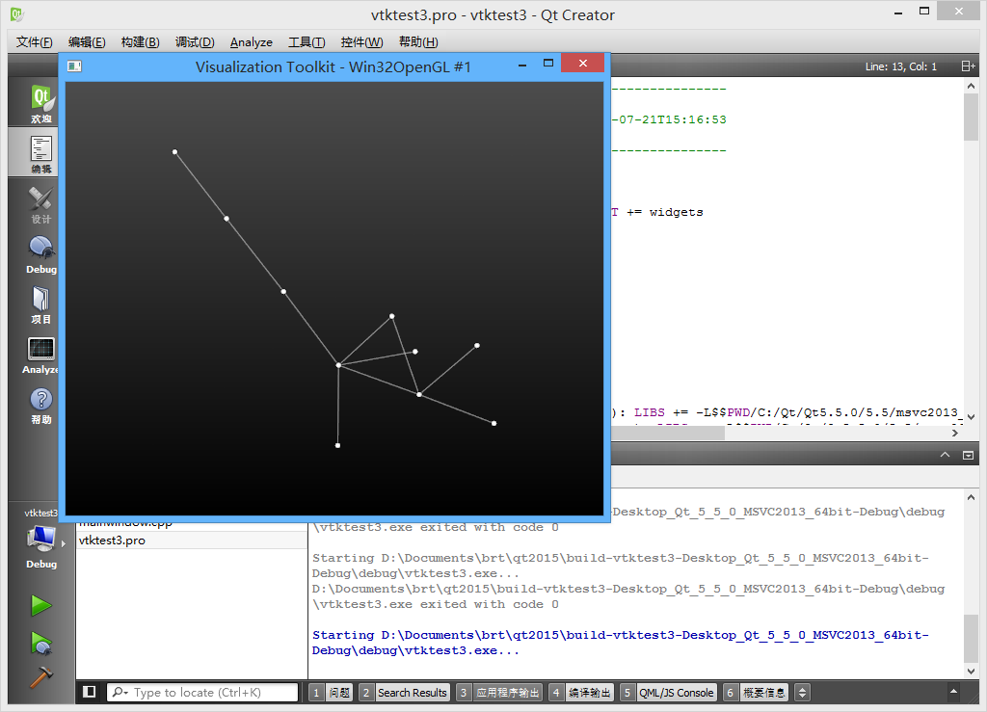
如何在Qt中集成VTK
环境：
VS 2012 / VS 2013
VTK 6.2.0
QT 5.5.0
CMake 3.3.0

Slide 13
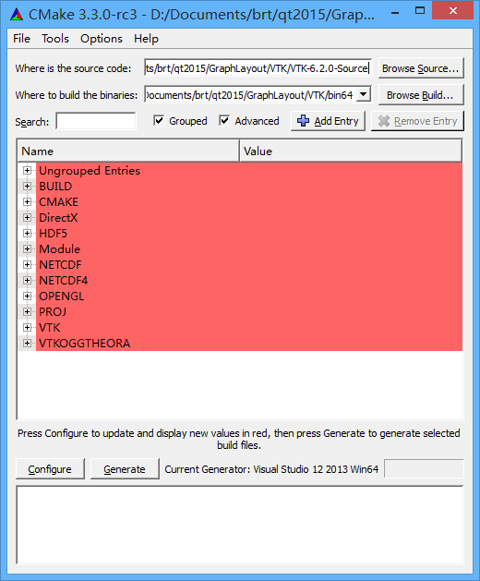
步骤
使用CMake编译VTK源码
BUILD_SHARED_LIBS
VTK_Group_Qt
CMAKE_INSTALL_PREFIX
VTK_QT_VERSION
2. 使用VS编译安装VTK
ALL_BUILD
INSTALL
3. Qt与VTK联合测试
http://www.vtk.org/Wiki/VTK/VTK_6_Migration/Factories_now_require_defines

Slide 14
步骤1
使用CMake编译VTK源码
Source Code Path/Build Binaries Path
BUILD_SHARED_LIBS = On
VTK_Group_Qt = On
VTK_QT_VERSION = 5
CMAKE_INSTALL_PREFIX = C:/Qt/Qt5.5.0/5.5/msvc2013_64
QT_QMAKE_EXECUTABLE = C:/Qt/Qt5.5.0/5.5/msvc2013_64/bin/qmake.exe
点击Configure，直到没有错误出现
点击Generate，生成VS2013工程项目

Slide 15
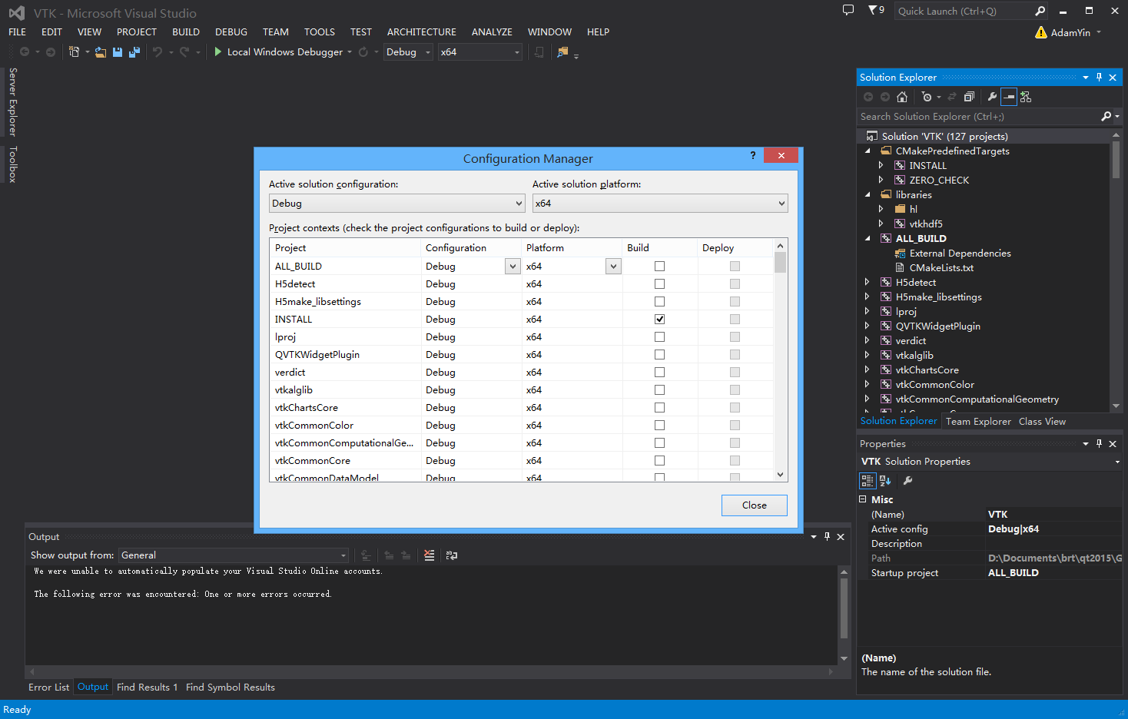
步骤2
使用VS编译安装VTK
先Build All，再Install安装库和头文件

Slide 16
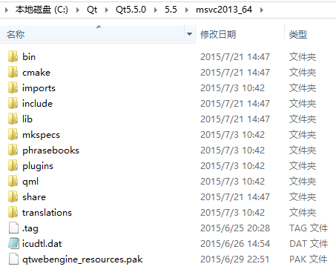
步骤3
Qt与VTK联合测试
Bin目录
Include目录
Lib目录
将Bin目录加入环境变量
新建Qt工程
将Include与Lib目录加入
Qt工程pro文件
在引用vtk头文件前加上
#define vtkRenderingCore_AUTOINIT 4(vtkInteractionStyle,vtkRenderingFreeType,vtkRenderingFreeTypeOpenGL,vtkRenderingOpenGL)
#define vtkRenderingVolume_AUTOINIT 1(vtkRenderingVolumeOpenGL)

Slide 17
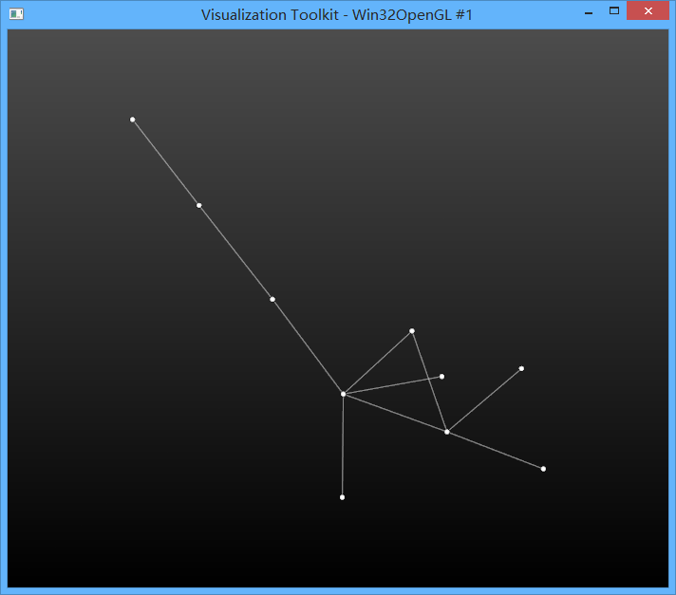
测试程序
#include "stdafx.h"
#include "vtk-6.2/vtkGraphLayoutView.h"
#include "vtk-6.2/vtkRandomGraphSource.h"
#include "vtk-6.2/vtkRenderWindow.h"
#include "vtk-6.2/vtkRenderWindowInteractor.h"
int main(int, char*[])
{
vtkRandomGraphSource* source = vtkRandomGraphSource::New();
vtkGraphLayoutView* view = vtkGraphLayoutView::New();
view->SetRepresentationFromInputConnection(
source->GetOutputPort());
view->ResetCamera();
view->Render();
view->GetInteractor()->Start();
source->Delete();
view->Delete();
return 0;
}

Slide 18
三、基于QT的交互界面
基本要求：
使用QT实现2个数据集的不同数据类型、不同Layout方法的绘图，能够在不同方法数据间切换
能够展示节点和边的所有属性
能够对视图进行放大、缩小
进阶要求：
可以用鼠标拖动节点，在拖动节点以后实时更新附近点的布局位置
能够保存Layout结果，在下次打开程序时自动加载这个Layout结果
不同Layout之间用动画进行变换
鼠标在移到可以点击的部分时变成手的形状
可以针对点的属性进行过滤，从而只显示一部分视图
可以对点的属性值进行搜索
可以利用拉索选择一部分点进行高亮，并且拖动这一些点
可以修改点的属性值并且保存，下次打开程序时自动加载修改后的结果
实现边束化(Edge Bundling)效果

Slide 19
评分标准
1.实现情况评分细则（40分）
基础实现（25分）
使用QT实现2个数据集的不同数据类型、不同Layout方法的绘图，能够在不同方法数据间切换
能够展示节点和边的所有属性
能够对视图进行放大、缩小
交互的流畅性，界面的美观合理
进阶实现（不超过15分）
每添加一种不同的Layout方法或者改进一种现有的Layout方法 +2 分
每完成上页的一项进阶要求 +2 分
另外的新颖的交互或者动画酌情加分
比较好的代码风格/工程组织方式/注释全面酌情加分
……

Slide 20
评分标准
2. Presentation评分细则（10分）
编号 | 参与(满分15分) |  | 语言表达及演讲技巧(满分15分) |  | PPT质量(满分10分): A. 10分 B. 8分 C. 5分 | 内容充实全面、层次分明清晰(满分45分) |  |  | 内容创新性(满分10分): A. 10分 B. 8分 C. 6分 D. 4分 | 时间控制: A. 上下浮动10分钟不扣分 B. A之外情况扣分 | Presentation整体效果(满分10分): A. 10分 B. 8分 C. 6分 D. 4分 | 总分(满分100分)
 | 到场: A. 到场7.5分 B. 缺席0分 | 时间安排分工: A. 7.5分 B. 5分 C. 2.5分 | 语句流畅,表达清楚: A. 7.5分 B. 5分 C. 2.5分 | 肢体语言、面部表情及语音语调自然得当: A. 7.5分 B. 5分 |  | 算法描述: A. 25分 B. 20分 C. 15分 D. 10分 E. 5分 | 软件实现: A. 10分 B. 8分 C. 6分 D. 4分 | 界面交互美观: A. 10分 B. 8分 C. 6分 D. 4分
1 |  |  |  |  |  |  |  |  |  | T=
2 |  |  |  |  |  |  |  |  |  | T=

Slide 21
谢谢！

